Slide 1
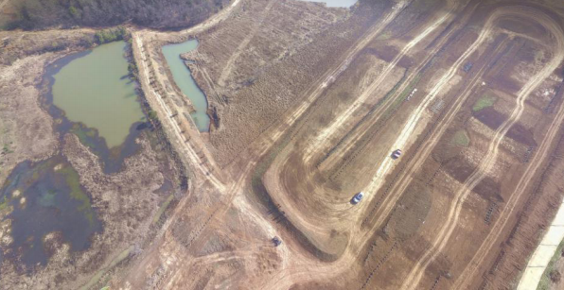
武汉越野主题公园试驾场地
武汉越野主题公园场地坐落于江夏区梁子湖大道武汉花卉博览园内，交通便利，是武汉唯一专业越野试驾场地；占地100000平方米。拥有一条全长3.2公里的越野赛道。

Slide 2
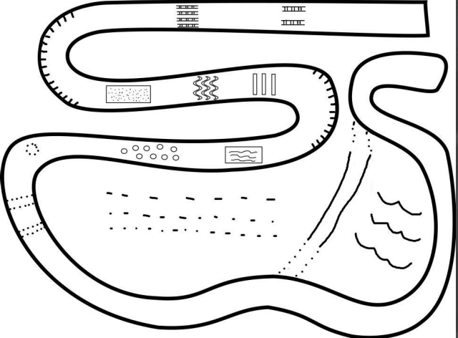
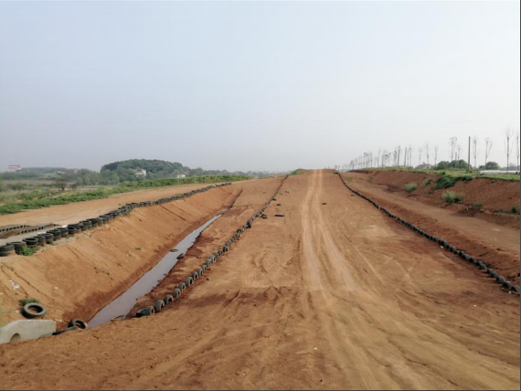
场地费用：3万/天
场地面积： 约100000㎡ 越野赛道全长3.2公里 全封闭
供电供水：300V 方便接水 固定洗手间
配套设施：停车位

Slide 3
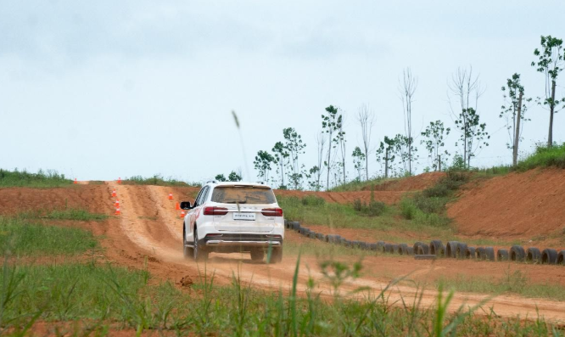
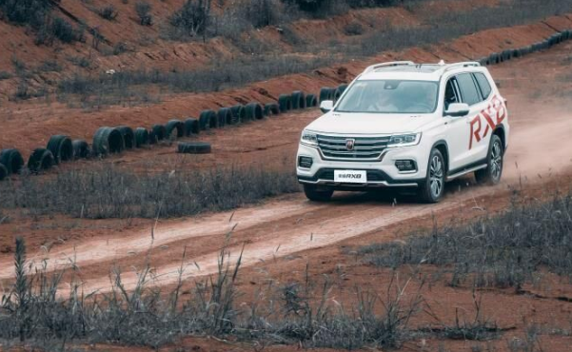
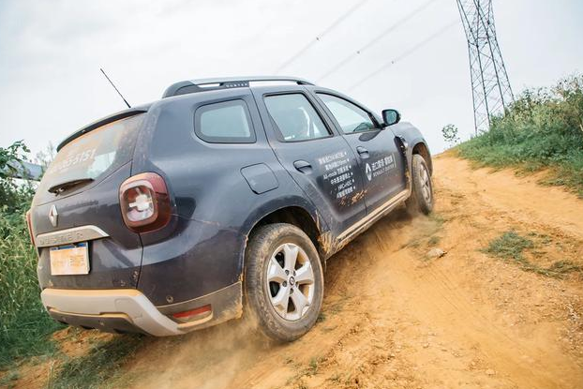
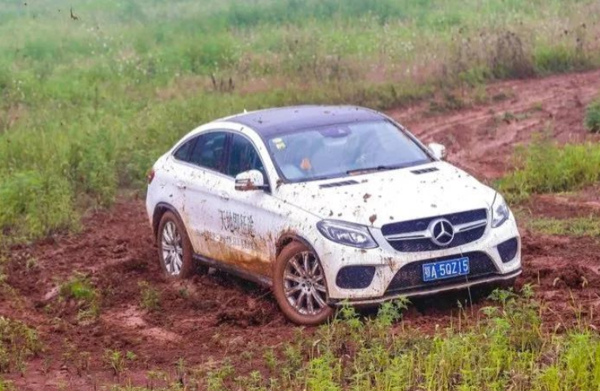
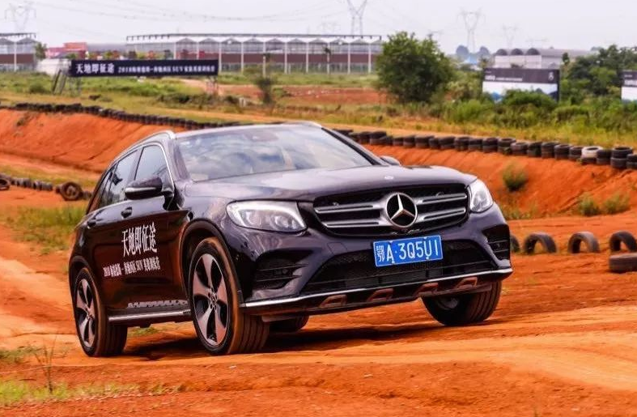
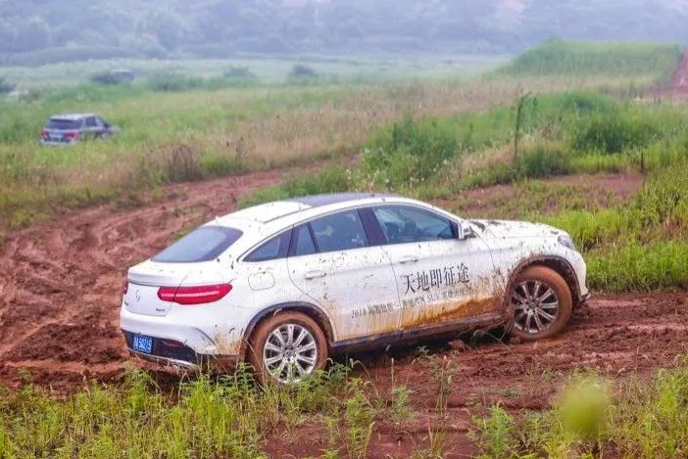
荣威RX8武汉巅峰试驾体验营
荣威RX8武汉巅峰试驾体验营
雷诺达斯特冒险家试驾会
梅赛德斯-奔驰西区SUV英雄训练营
梅赛德斯-奔驰西区SUV英雄训练营
梅赛德斯-奔驰西区SUV英雄训练营

